Slide 1
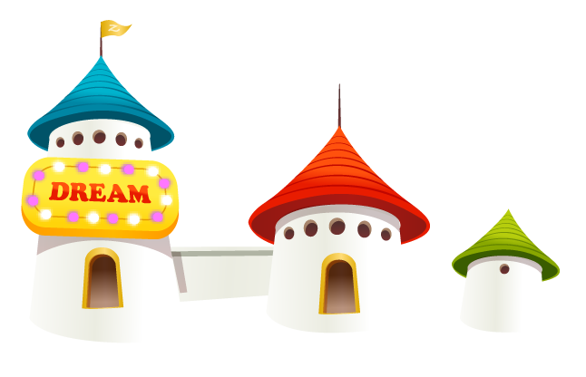



Slide 2


01

Slide 3
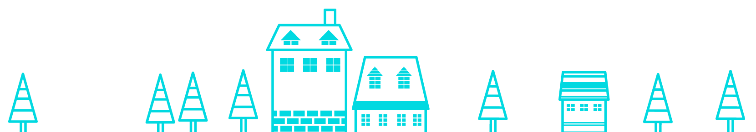




Kể về một buổi tập luyện của em (ví dụ: tập hát, tập thể dục, tập vẽ,…)
G: Nội dung luyện tập là gì?
Em đã thực hiện các bước tập luyện như thế nào?

Slide 4
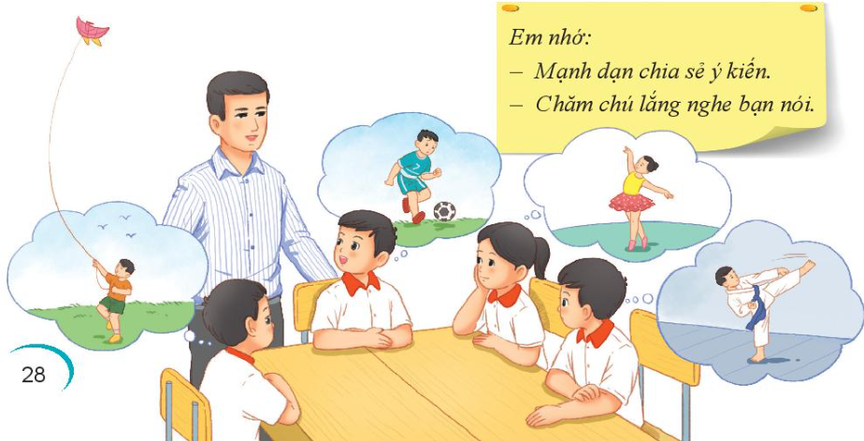


Slide 5




CHIA SẺ TRƯỚC LỚP
Trình bày
Nhận xét

Slide 6

Em cảm thấy thế nào về buổi luyện tập đó
02

Slide 7



Nêu cảm nghĩ của em về buổi luyện tập.

Slide 8
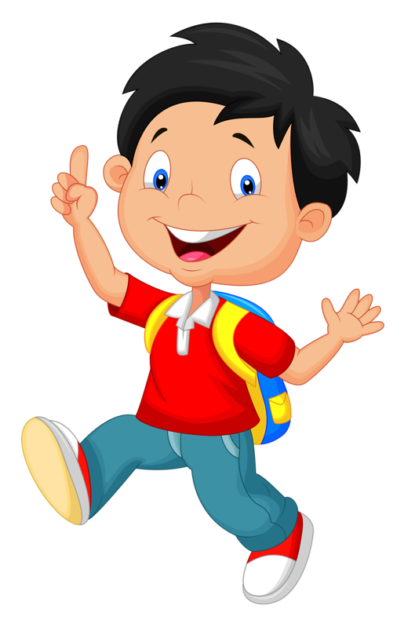

CHIA SẺ TRƯỚC LỚP

Slide 9
Bài mẫu:
Bài tham khảo 1:
Chủ nhật tuần trước, em được mẹ cho tham gia buổi tập hát tại cung văn hóa thiếu nhi. Đầu tiên, cô giáo cho chúng em luyện thanh. Sau đó, chúng em được học bài hát Em yêu hòa bình. Mới đầu em còn bỡ ngỡ, sau một vài lần luyện thanh, em đã mạnh dạn hơn và thể hiện bản thân. Em đã rất nhanh chóng theo kịp các bạn.
Bài tham khảo 2:
Kì nghỉ hè vừa rồi, mình được tham gia lớp học võ. Buổi tập đầu tiên, mình rất sợ. Mình rụt rè bám lấy tay bố, không muốn vào. Thầy giáo đã động viên mình và mình đã tự tin hơn. Trước hết, thầy cho cả lớp khởi động. Sau đó, thầy dạy chúng mình những động tác cơ bản. Mình rất thích thú với những động tác đó.

Slide 10




